Slide 1
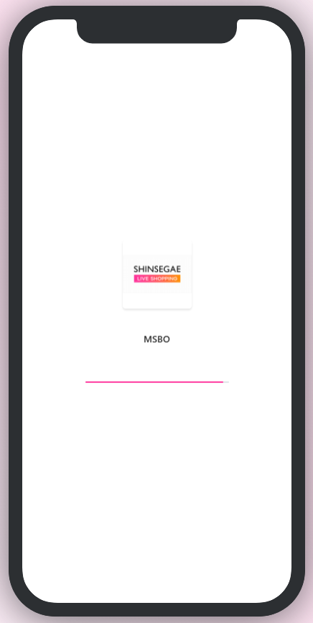

□ MSBO 화면 수정 검토 요청
[ 신세계라이브쇼핑 IT기획팀 ]
[ 메뉴위치 : MSBO 접속화면 ]
기존
변경
① 이미지 변경
Mobile SBO

Slide 2
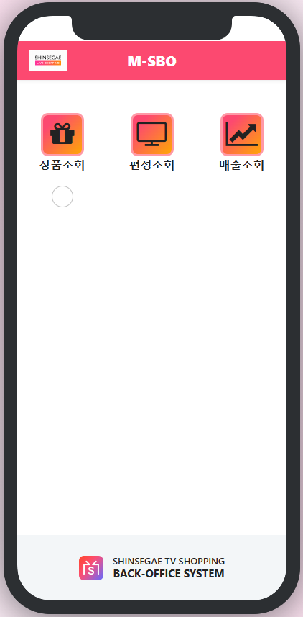

□ MSBO 화면 수정 검토 요청
[ 신세계라이브쇼핑 IT기획팀 ]
[ 메뉴위치 : MSBO 접속화면 ]
기존
변경
Mobile SBO SYSTEM
② 문구 변경
③ 이미지 변경

Slide 3
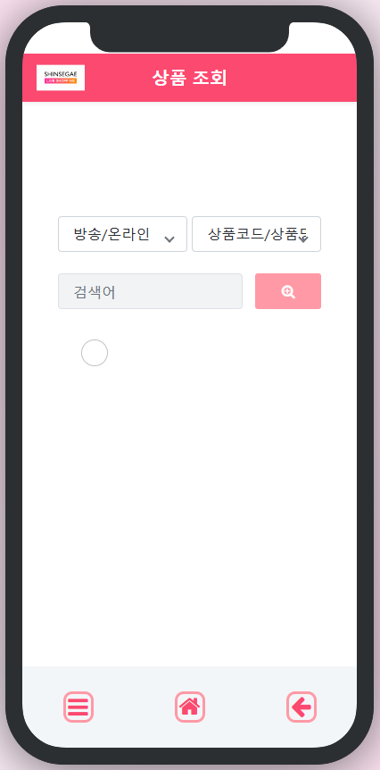

□ MSBO 화면 수정 검토 요청
[ 신세계라이브쇼핑 IT기획팀 ]
[ 메뉴위치 : MSBO 접속화면 ]
기존
변경
Mobile SBO SYSTEM
④ 문구 변경
[방송/온라인]
[상품코드/명]
방송 ▼
상품코드 ▼
⑤ 상단문구 추가 / 디폴트값 변경
⑥ 이미지 추가

Slide 4
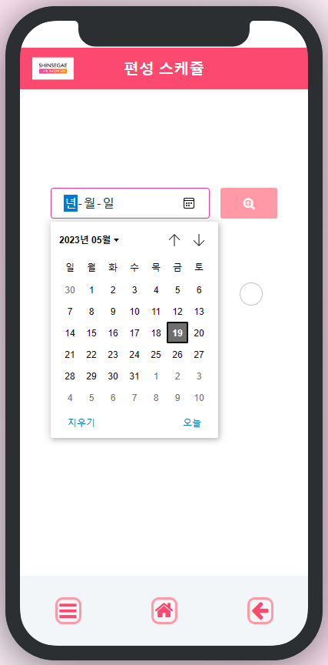
□ MSBO 화면 수정 검토 요청
[ 신세계라이브쇼핑 IT기획팀 ]
[ 메뉴위치 : MSBO 접속화면 ]
기존
변경
Mobile SBO SYSTEM
⑦ 문구 변경
⑧ 이미지 추가

